Slide 1
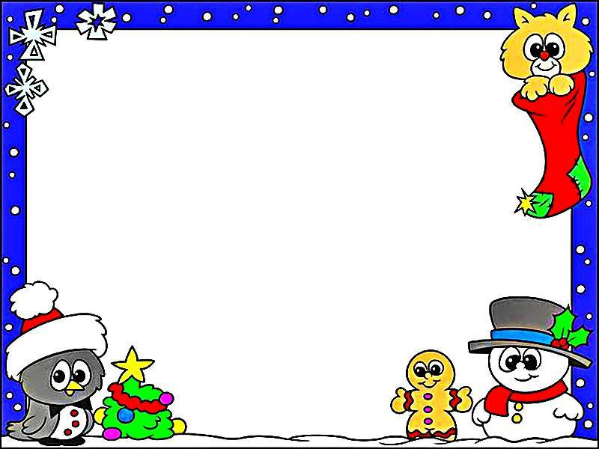

UBND QUẬN LONG BIÊN
TRƯỜNG MN BẮC CẦU
Đề tài:In đồ hình sáng tạo
từ bàn tay, ngón tay ( đề tài)
Giáo viên thực hiện:Nguyễn Thị Quỳnh
Đối tượng: Mẫu giáo lớn A1
Năm học 2022 - 2023

Slide 2
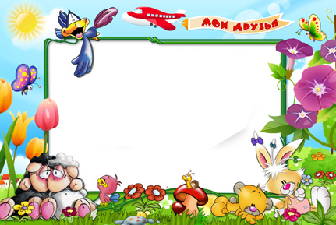

Ổn định tổ chức: hát múa: Tay thơm, tay ngoan

Slide 3

QS: thảo luận

Slide 4
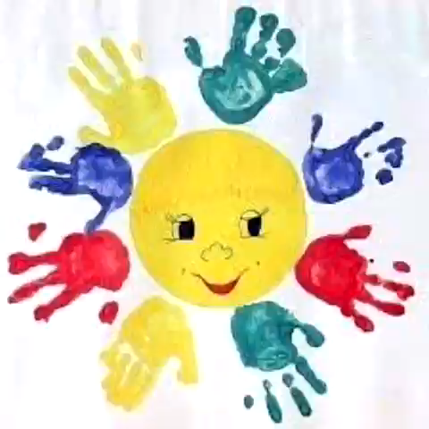

Slide 5
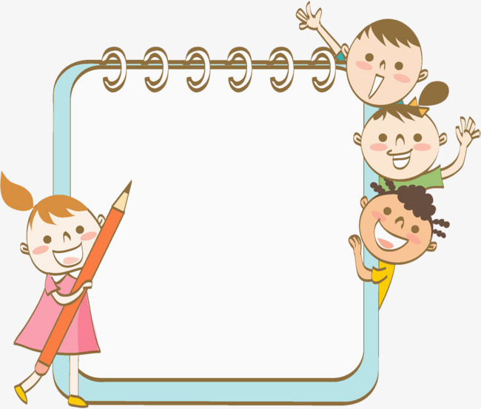
Trẻ thực hiện

Slide 6
Trưng bày sp

